Slide 1
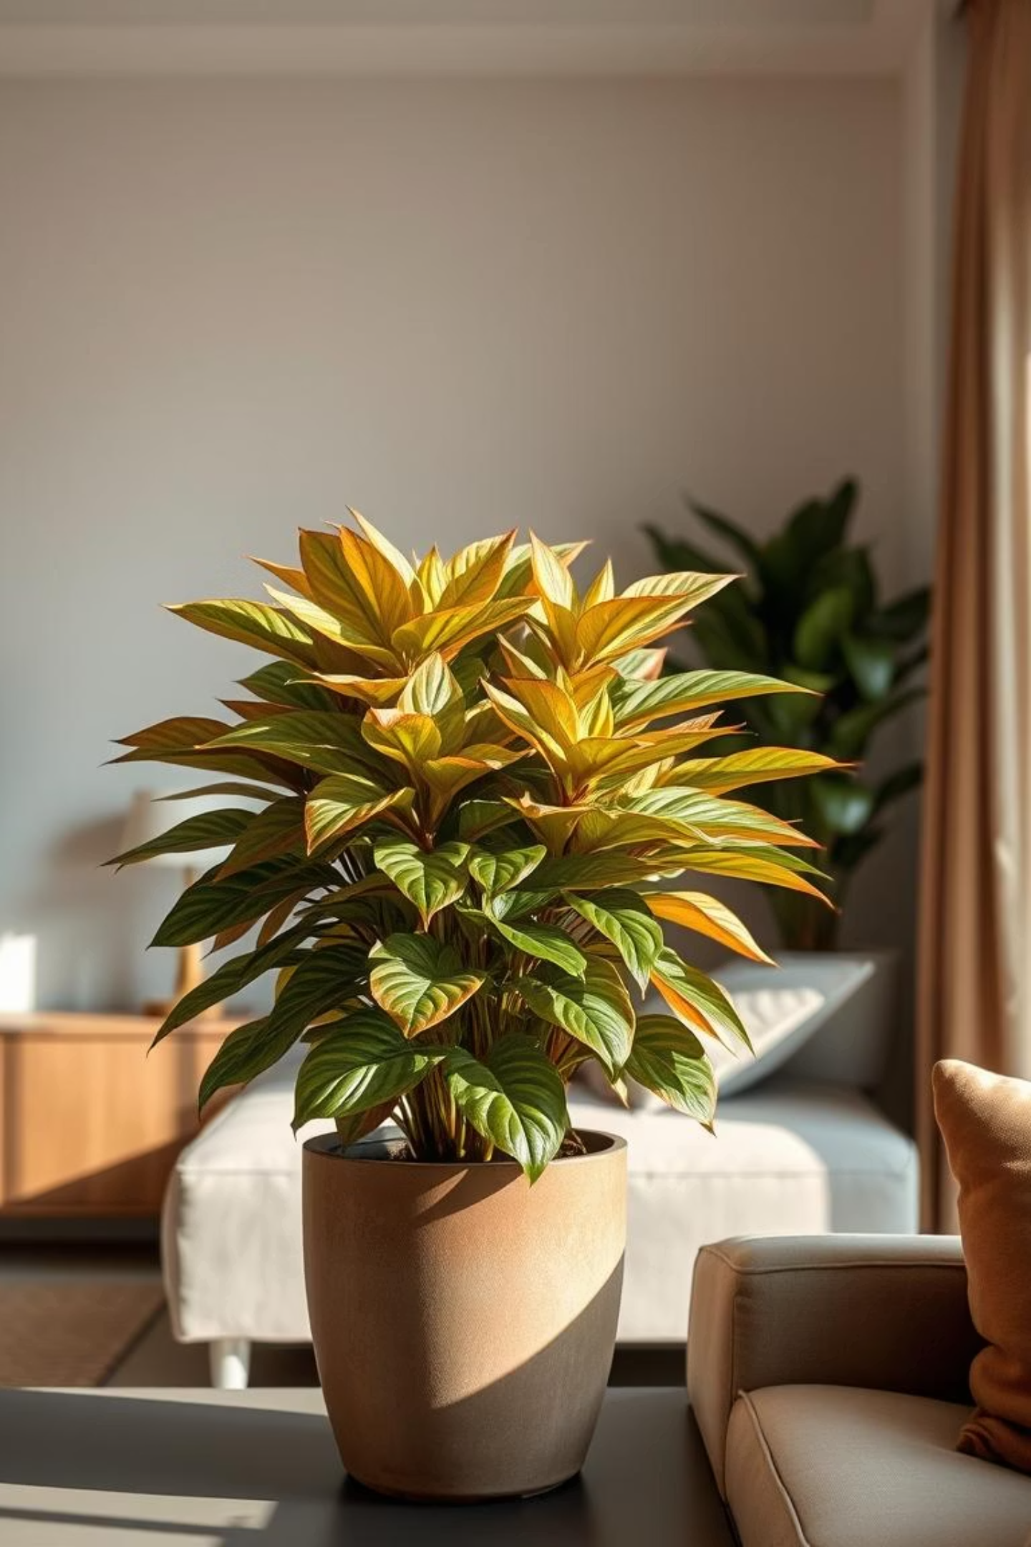
Plant Care App: Kotlin, Compose & MVVM
Представляем Plant Care App – приложение для Android, разработанное на Kotlin с использованием Jetpack Compose и архитектуры MVVM. Оно создано для легкого управления уходом за вашими растениями.

Slide 2
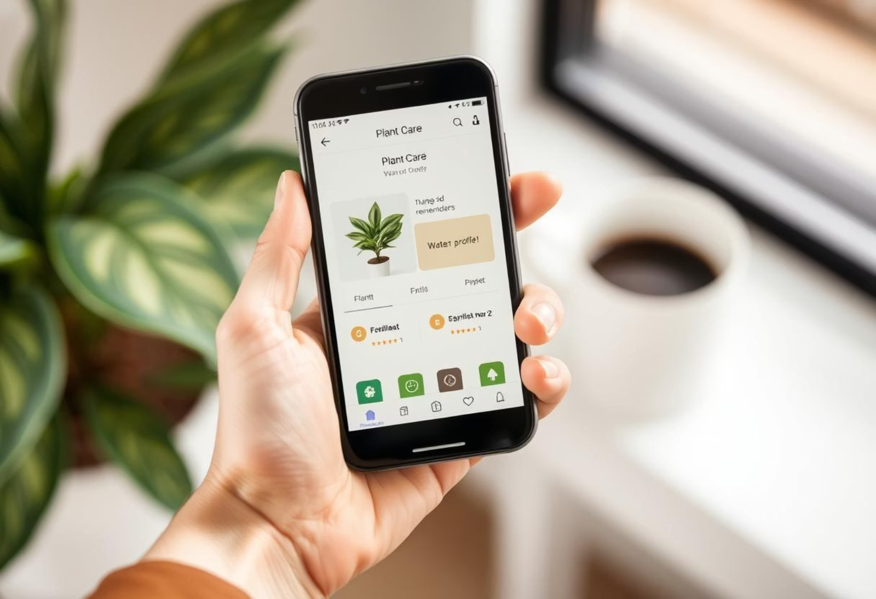
Обзор Plant Care App
Plant Care App помогает пользователям отслеживать уход за растениями. Приложение напоминает о поливе и удобрении. Оно предоставляет интуитивный интерфейс для управления коллекцией растений с возможностью добавления заметок.
Пользователи могут настраивать индивидуальные интервалы ухода. Приложение упрощает поддержание здоровья и роста растений.

Slide 3

Основные Возможности
Управление Растениями
Добавляйте растения с названием, видом, местоположением. Отслеживайте полив и удобрение с настраиваемыми интервалами.
Напоминания и Заметки
Настройте индивидуальные графики ухода. Добавляйте заметки для каждого растения и просматривайте статистику.
Визуальные Индикаторы
Получайте визуальные индикаторы необходимости ухода. Удаляйте растения с подтверждением, чтобы избежать случайных действий.

Slide 4






Технический Стек и Архитектура
Kotlin
Jetpack Compose
Основной язык программирования для всей логики приложения.
Современный UI toolkit для декларативного создания пользовательского интерфейса.
MVVM
Repository Pattern
Архитектурный паттерн Model-View-ViewModel для разделения обязанностей.
Для управления данными и их абстрагирования от ViewModel.
StateFlow
Coroutines
Для реактивного программирования и управления состоянием UI.
Для асинхронного выполнения операций без блокировки UI.

Slide 5
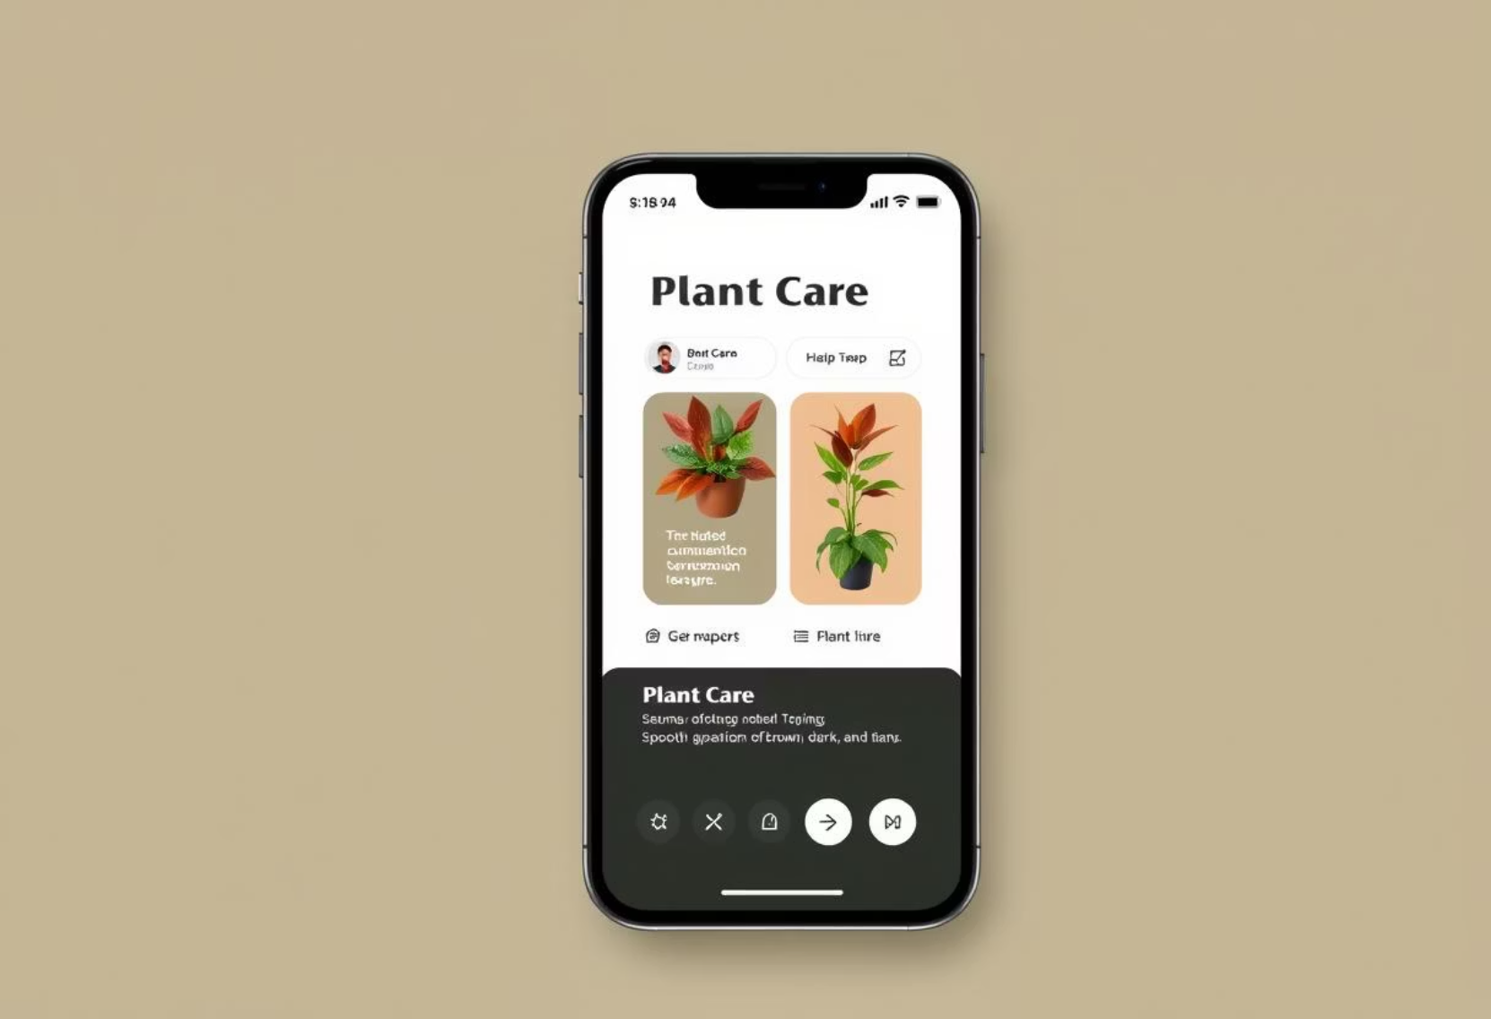
UI/UX Особенности
Адаптивный Дизайн
Приложение поддерживает темную и светлую темы. Дизайн адаптируется под разные размеры экрана.
Material 3
Используется Material 3 Design System для современного внешнего вида. Это обеспечивает единообразие и эстетику.
Анимации
Анимации и плавные переходы улучшают пользовательский опыт. Интуитивные жесты и взаимодействия делают приложение удобным.

Slide 6
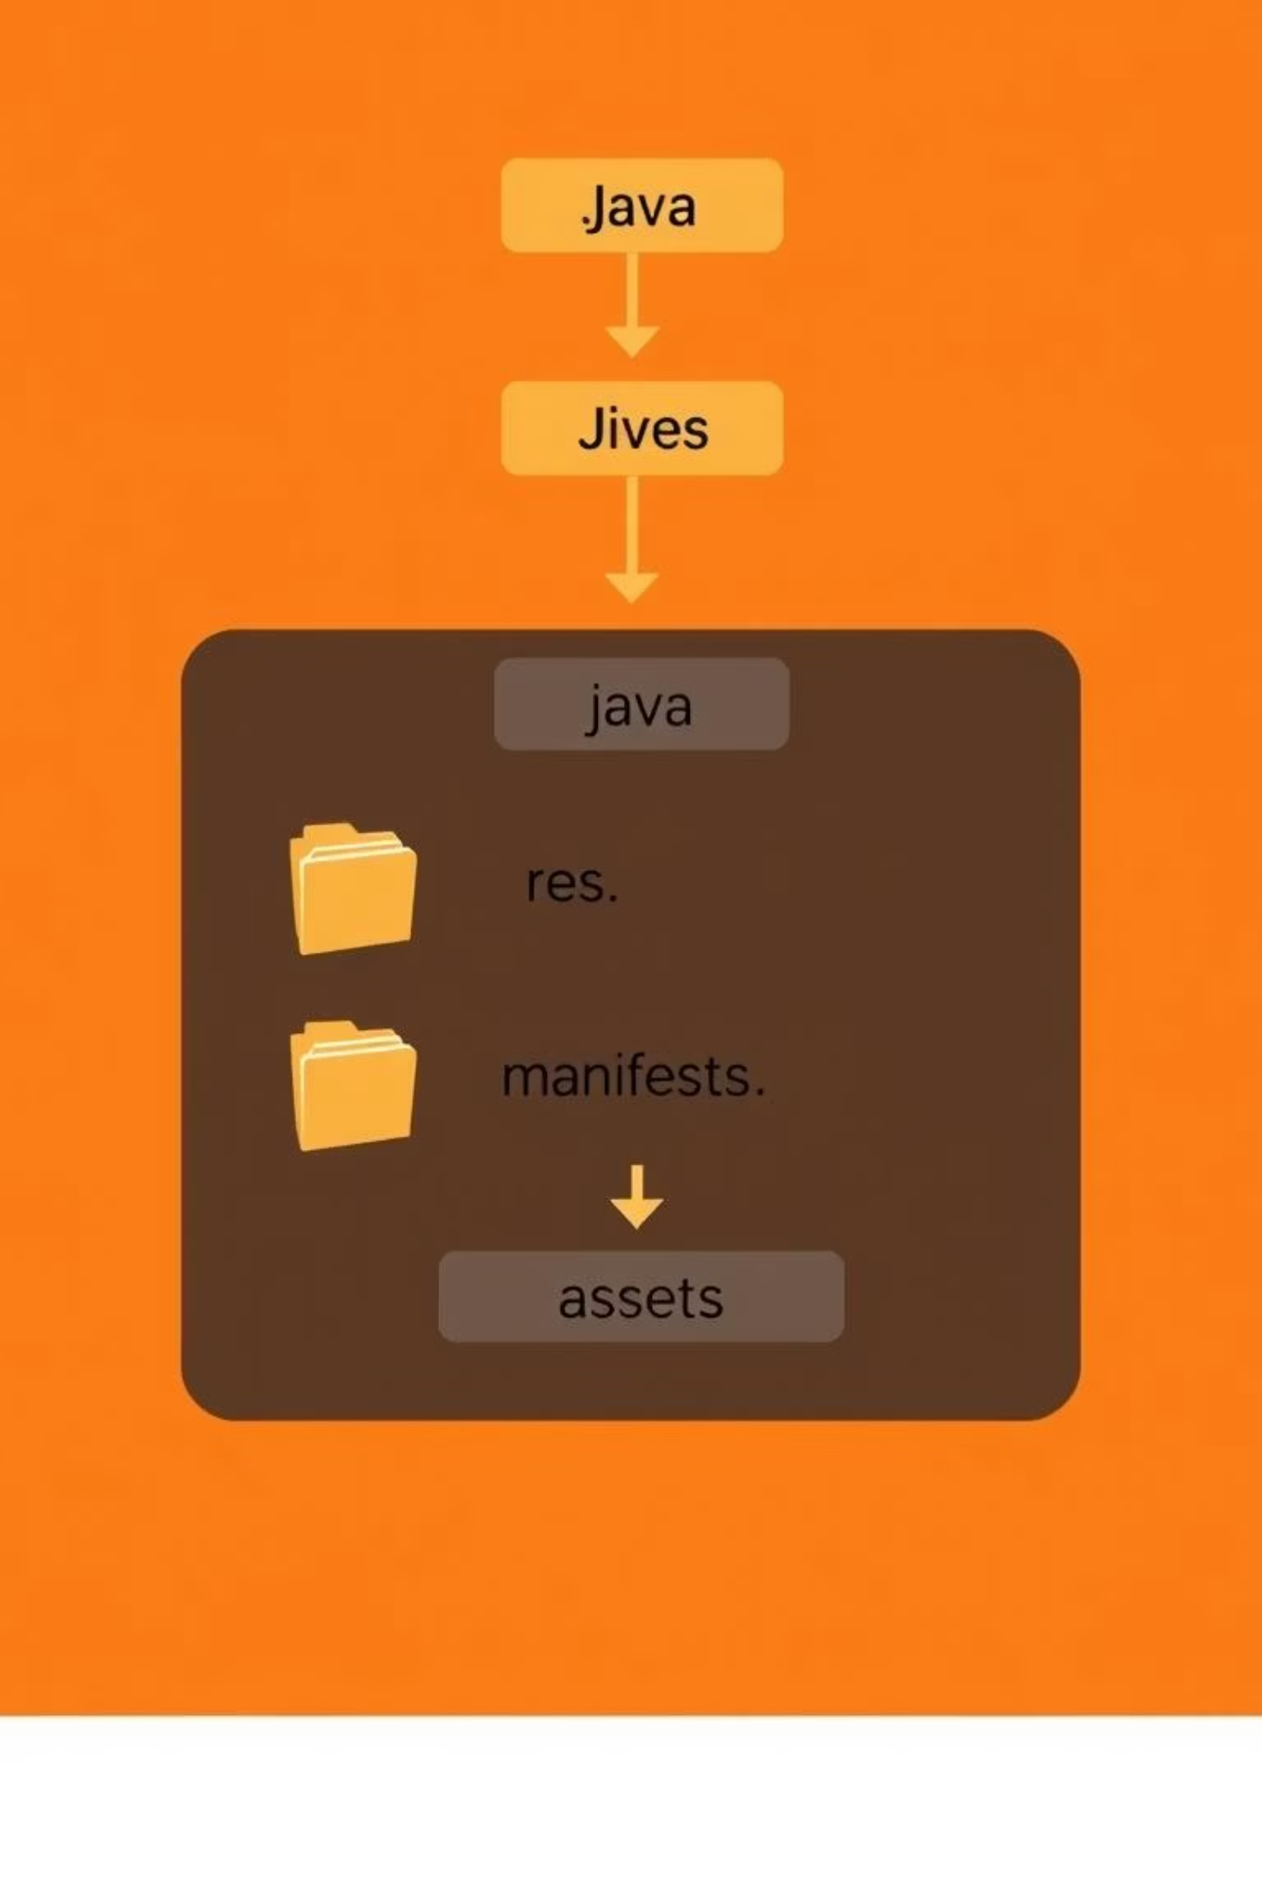
Структура Проекта
src/main/java/com/example/plantcare/├── MainActivity.kt # Главная активность├── PlantCareApp.kt # Основной композабл приложения├── PlantViewModel.kt # ViewModel для управления состоянием├── AddPlantDialog.kt # Диалог добавления растения├── PlantCard.kt # Карточка растения├── Theme.kt # Настройки темы Material 3├── Type.kt # Типографские стили├── model/│ └── Plant.kt # Модель данных растения└── repository/ └── PlantRepository.kt # Репозиторий для работы с данными
Структура проекта четко организована для удобства разработки и поддержки. Каждый компонент выполняет свою специфическую функцию.

Slide 7
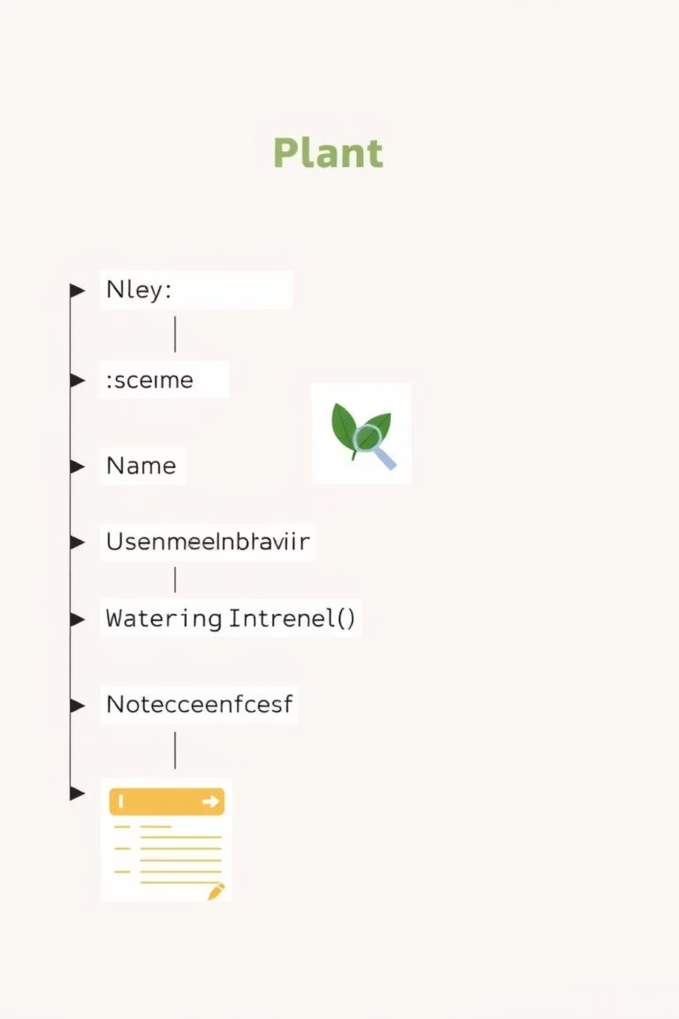
Модель Данных Plant
data class Plant( val id: Int = 0, val name: String, val species: String, val location: String, val wateringInterval: Int, val fertilizingInterval: Int, val lastWatered: Long, val lastFertilized: Long, val notes: String)
Модель данных Plant определяет атрибуты каждого растения в приложении. Она включает в себя уникальный идентификатор, название, вид, местоположение и важные интервалы ухода.

Slide 8
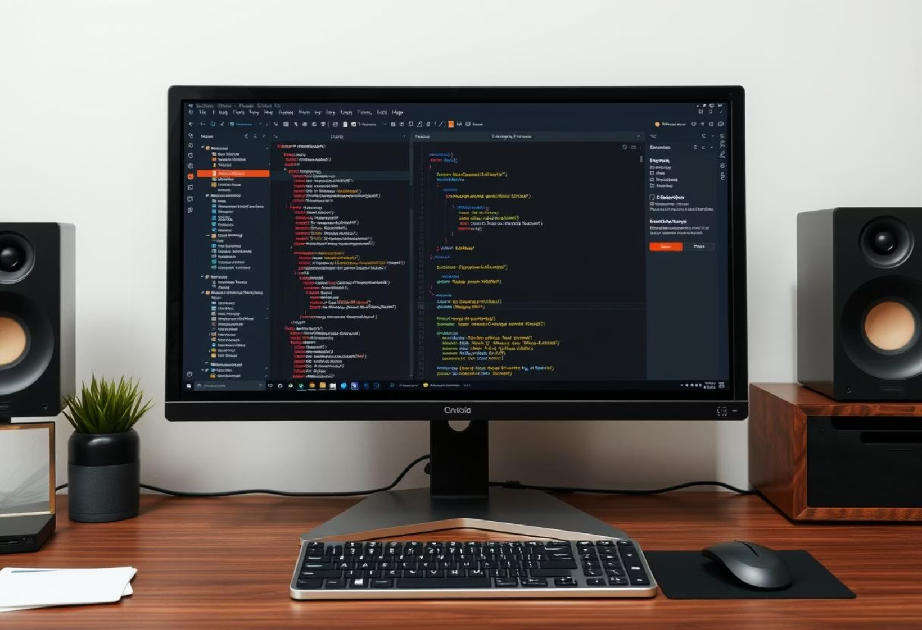
Установка и Запуск
Требования
Android Studio Arctic Fox или новее
Kotlin 1.8+
Minimum SDK: API 24 (Android 7.0)
Target SDK: API 34
Шаги Установки
Клонируйте репозиторий: git clone
Откройте проект в Android Studio
Синхронизируйте Gradle файлы
Запустите на эмуляторе или устройстве

Slide 9





Дальнейшее Развитие
Уведомления
Календарь Ухода
Реализация push-уведомлений о необходимости полива/удобрения.
Визуализация графика ухода в интерактивном календаре.
Облачное Хранилище
Советы по Уходу
Синхронизация данных между устройствами через облако.
Добавление библиотеки советов для разных видов растений.
Мы видим большой потенциал для дальнейших улучшений. Эти функции сделают приложение еще более мощным и полезным для пользователей.

